Slide 1
Procesamiento de señales y aprendizaje de máquinas en mantenimiento predictivo
Profesor: Dr. (c) Raymi Vásquez
Apuntes: Dra. Viviana Meruane N.
Fundamentos de aprendizaje de maquinas

Slide 2

Aprendizaje de máquinas
El Aprendizaje de máquinas (en ingles, machine learning) es la rama de la Inteligencia Artificial que tiene como objetivo desarrollar técnicas que permitan a las computadoras aprender.
De forma más concreta, se trata de crear algoritmos capaces de generalizar comportamientos y reconocer patrones a partir de una información suministrada en forma de ejemplos.

Slide 3

Aprendizaje de máquinas
Los algoritmos de aprendizaje de máquinas se clasifican según el tipo:
Algoritmos para detección de anomalías y/o novedades
Algoritmos de clasificación
Algoritmos de regresión
Algoritmos de agrupamiento

Slide 4
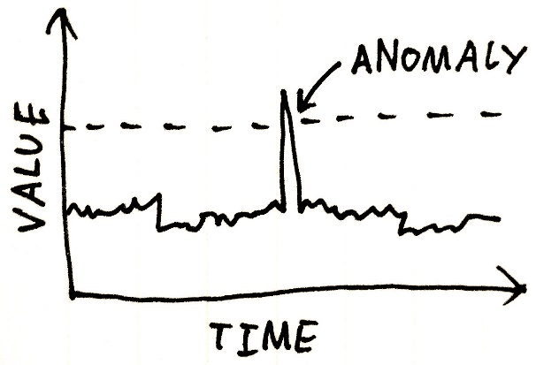
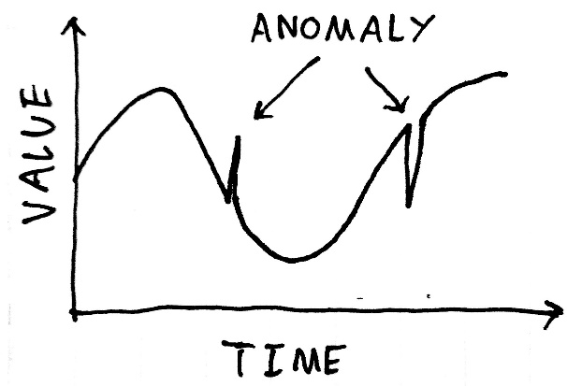
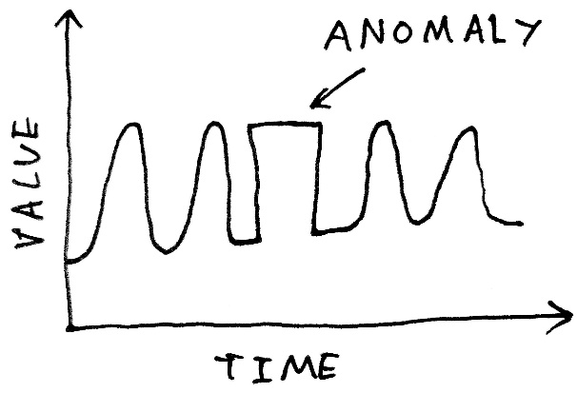
Detección de anomalías y/o novedades
Un grupo de técnicas utilizadas para identificar comportamientos inusuales que no cumplen con el patrón esperado:
Detección de anomalías: Datos están contaminados con anomalías.
Detección de novedades: Solo se cuenta con datos normales para entrenar.

Slide 5
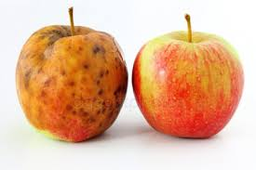
Algoritmos de clasificación
Un problema de clasificación busca encontrar un modelo capaz de identificar automáticamente para cada objeto la clase a la cual pertenecen.
Buen estado
Mal estado

Slide 6
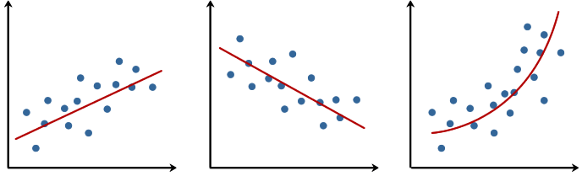
Algoritmos de regresión
Los algoritmos de regresión consisten en un conjunto de métodos que nos permiten predecir el valor de una o varias variables continuas basada en el valor de una o varias variables predictoras.

Slide 7
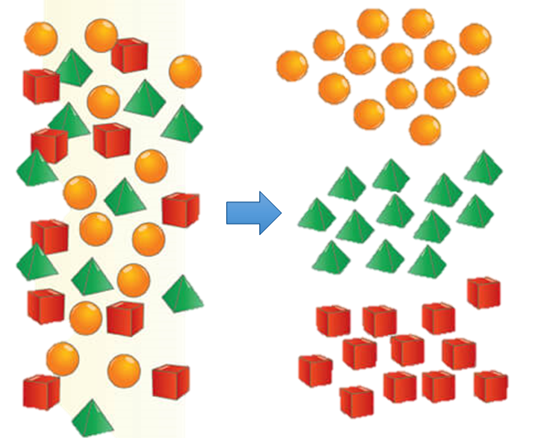
Algoritmos de agrupamiento
Un algoritmo de agrupamiento (en inglés, clustering) es un procedimiento de agrupación de una serie de datos de acuerdo con un criterio usualmente de distancia o similitud.

Slide 8
Método de aprendizaje
Los algoritmos de aprendizaje automático también se pueden dividir según el método de aprendizaje:
Aprendizaje supervisado
Aprendizaje no supervisado
Aprendizaje semi-supervisado
Aprendizaje por refuerzo

Slide 9
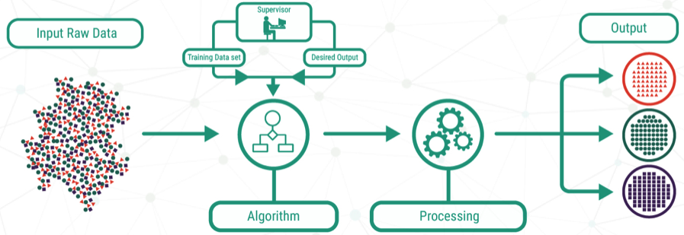
Aprendizaje supervisado
En el aprendizaje supervisado, los algoritmos trabajan con datos “etiquetados” (labeled data), intentado encontrar una función que, dadas las variables de entrada (input data), les asigne la etiqueta de salida adecuada.
El algoritmo se entrena con un “histórico” de datos y así “aprende” a asignar la etiqueta de salida adecuada a un nuevo valor, es decir, predice el valor de salida (métodos de clasificación o regresión).

Slide 10
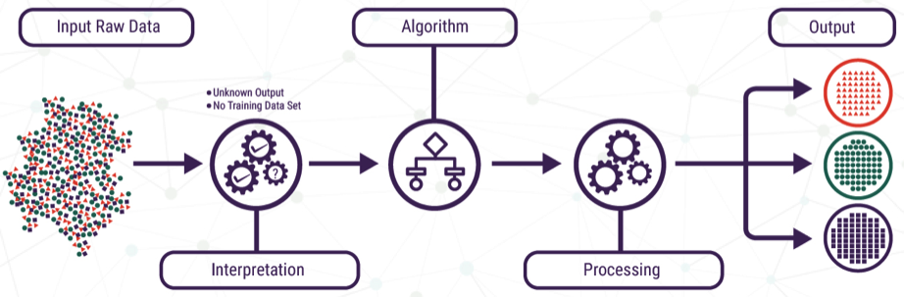
Aprendizaje no-supervisado
El aprendizaje no supervisado tiene lugar cuando no se dispone de datos “etiquetados” para el entrenamiento. Sólo conocemos los datos de entrada, pero no existen datos de salida que correspondan a un determinado input.
Por tanto, sólo podemos describir la estructura de los datos, para intentar encontrar algún tipo de organización que simplifique el análisis. Por ello, tienen un carácter exploratorio (métodos de reducción de dimensión, métodos de agrupamiento).

Slide 11
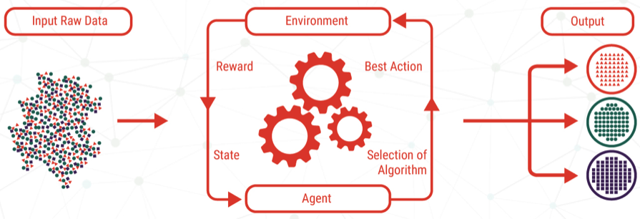
Aprendizaje por refuerzo
Este tipo aprendizaje se basa en mejorar la respuesta del modelo usando un proceso de retroalimentación. Se basan en los estudios sobre cómo fomentar el aprendizaje en humanos y ratas basándose en recompensas y castigos.
El algoritmo aprende observando el mundo que le rodea. Su información de entrada es la retroalimentación que obtiene del mundo exterior como respuesta a sus acciones. Por lo tanto, el sistema aprende a base de ensayo-error.

Slide 12
Prognostics and Health Monitoring (PHM)
Una estrategia de PHM está compuesta de tres etapas principales:
Detección: Trata de identificar el modo de operación del sistema y su estado.
Diagnóstico: Cuando se detecta una anomalía, el diagnóstico identifica el componente que tiene la anomalía y su severidad.
Pronóstico: El pronóstico trata de predecir el estado futuro del sistema y su vida útil remanente.

Slide 13
Prognostics and Health Monitoring (PHM)
El objetivo de este curso es conocer y aprender a utilizar las distintas herramientas de aprendizaje de maquinas que nos permiten realizar las primeras dos etapas: detección y diagnostico, a partir de monitoreo de variables físicas y/o operacionales.

Slide 14
Detección de daño
Existen tres familias de algoritmos que se pueden utilizar para detectar el estado de salud de un sistema:
No supervisado (detección de anomalías): Datos están contaminados con anomalías y no se saben las etiquetas.
Semi-supervisado (detección de novedades): Solo se cuenta con datos normales para entrenar.
Supervisado (clasificación): Se cuenta con las etiquetas de los datos normales y con fallas.

Slide 15
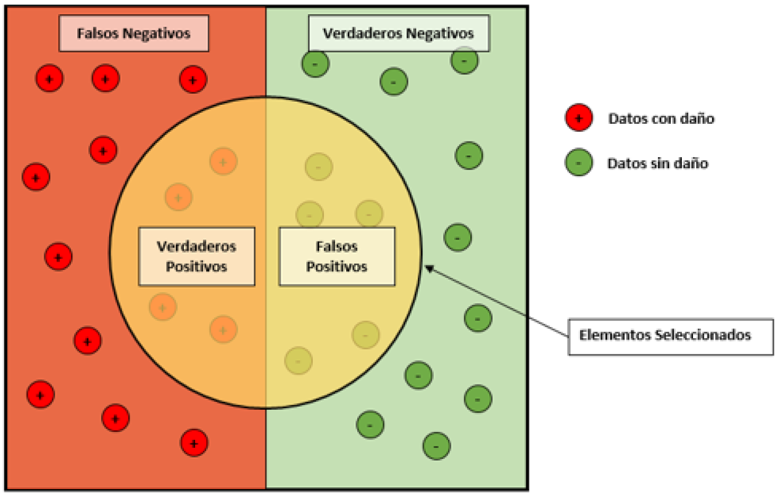
Métricas de evaluación
Supongamos que se tiene un conjunto de datos con daño y un conjunto de datos sin daño. Por medio de un algoritmo se determina cual grupo de datos posee daño.
Falsos Negativos
Verdaderos Negativos
Datos con daño
Datos sin daño
Verdaderos Positivos
Falsos
Positivos
Elementos detectados con daño

Slide 16
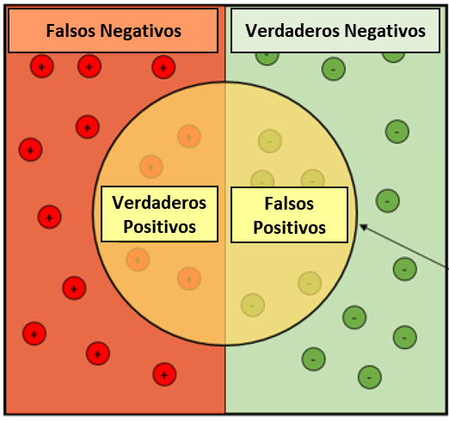
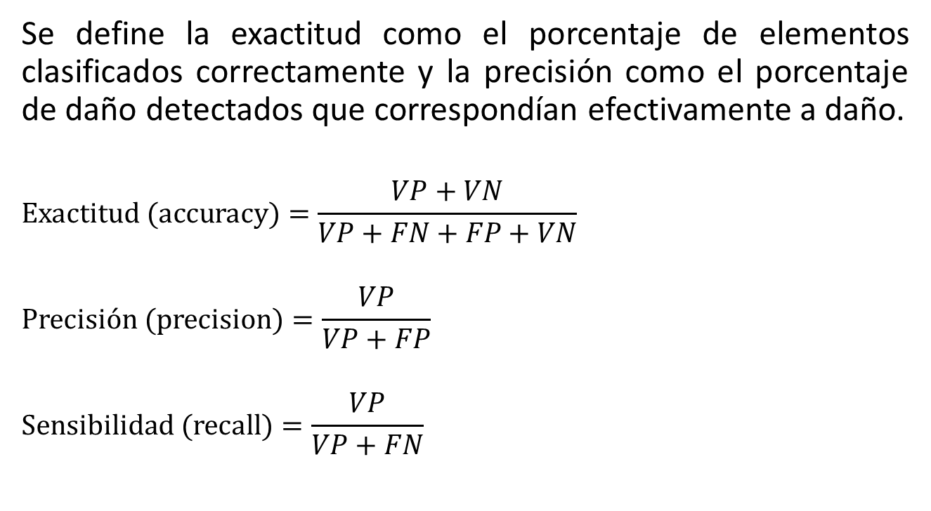
Métricas de evaluación
Se define la exactitud como el porcentaje de elementos clasificados correctamente y la precisión como el porcentaje de daño detectados que correspondían efectivamente a daño.
$$Exactitud (accuracy)=\frac{VP+VN}{VP+FN+FP+VN}$$
$$\text{P}\text{recisi}\text{ó}\text{n}\text{ (}\text{precision}\text{)}=\frac{VP}{VP+FP}$$
$$Sensibilidad (recall)=\frac{VP}{VP+FN}$$

Slide 17
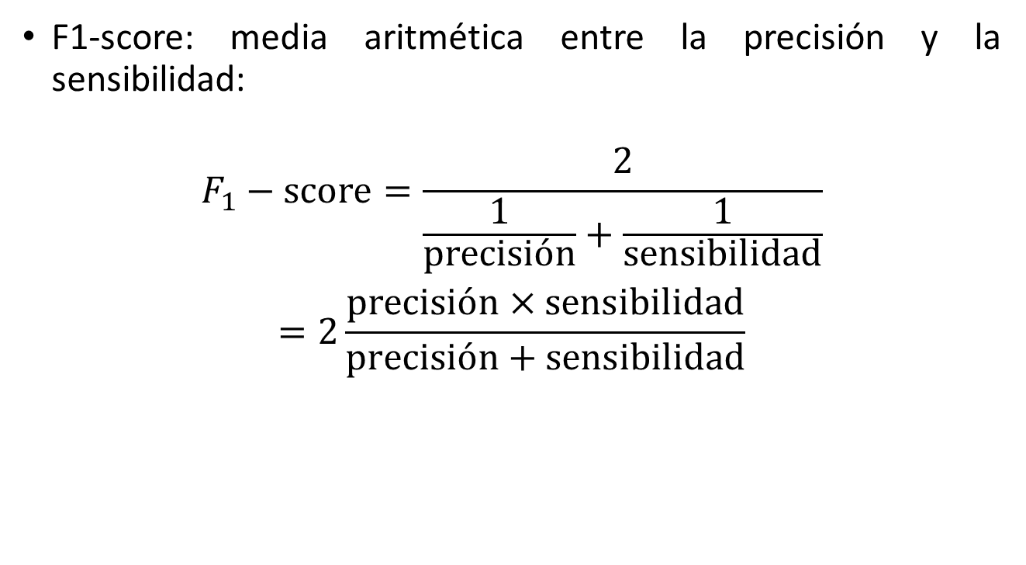
Métricas de evaluación
F1-score: media aritmética entre la precisión y la sensibilidad:
$$\begin{matrix}F_{1}−score=\frac{2}{\frac{1}{precisión}+\frac{1}{sensibilidad}} \\ =2\frac{precisión×sensibilidad}{precisión+sensibilidad}\end{matrix}$$

Slide 18
Detección de anomalías
Los datos de entrenamiento contienen valores anómalos (outliers) que se definen como observaciones que están lejos de los demás.
Los estimadores de detección de valores anómalos intentan ajustarse a las regiones donde los datos de entrenamiento son los más concentrados, ignorando las observaciones desviadas.

Slide 19
Detección de anomalías
La mayoría de los métodos de detección de anomalías crean un modelo para el comportamiento “normal” de los datos.
Luego, ven que tanto se ajusta un dato particular a este modelo y se le asigna “puntaje de anormalidad”.
Es por tanto, muy relevante la selección de un modelo adecuado.

Slide 20
Detección de anomalías
Métodos estadísticos
Métodos basados en el dominio
Métodos basados en la distancia
Métodos basados en arboles
Métodos basados en reconstrucción
Métodos de detección de anomalías

Slide 21
Métodos estadísticos

Slide 22
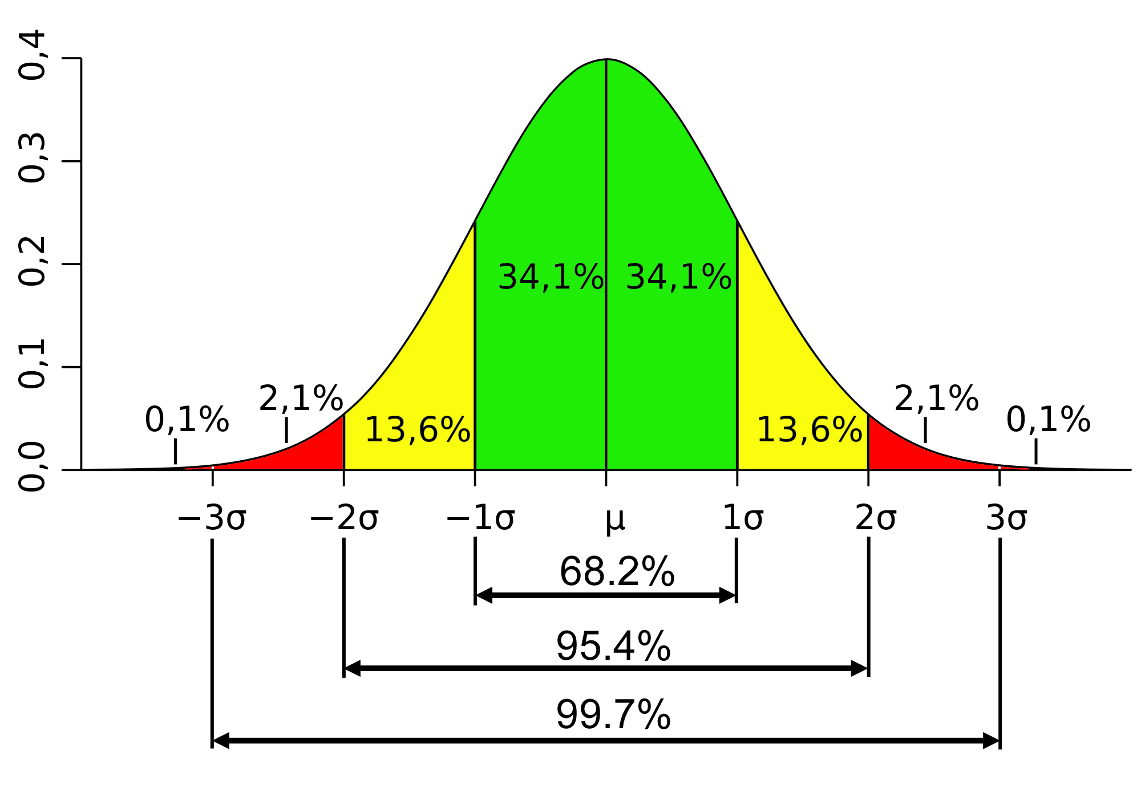
Métodos estadísticos
Una forma común de realizar una detección anomalías es asumir que los datos normales provienen de una distribución conocida (por ejemplo, una distribución Gaussiana).
Se definen las observaciones anómalas como observaciones que se encuentran lo suficientemente lejos de la forma ajustada.

Slide 23
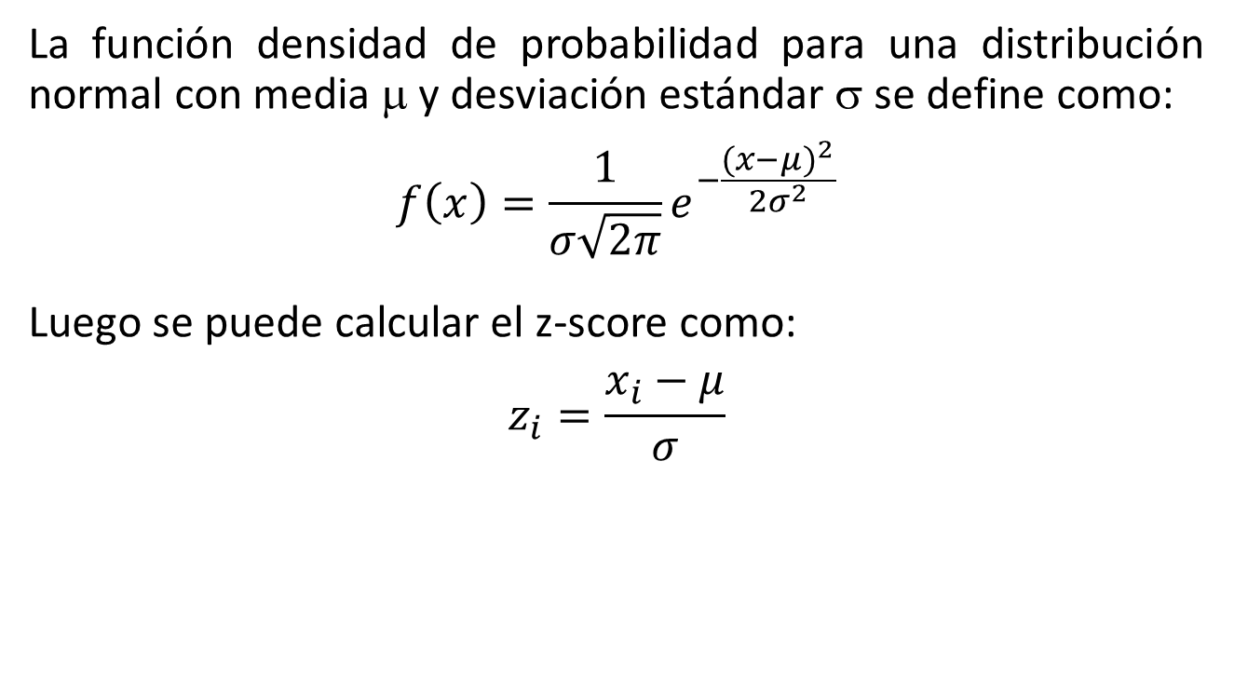
Métodos estadísticos
La función densidad de probabilidad para una distribución normal con media μ y desviación estándar σ se define como:
$$f\left(x\right)=\frac{1}{σ\sqrt{2π}}e^{−\frac{{(x−μ)}^{2}}{2σ^{2}}}$$
Luego se puede calcular el z-score como:
$$z_{i}=\frac{x_{i}−μ}{σ}$$

Slide 24
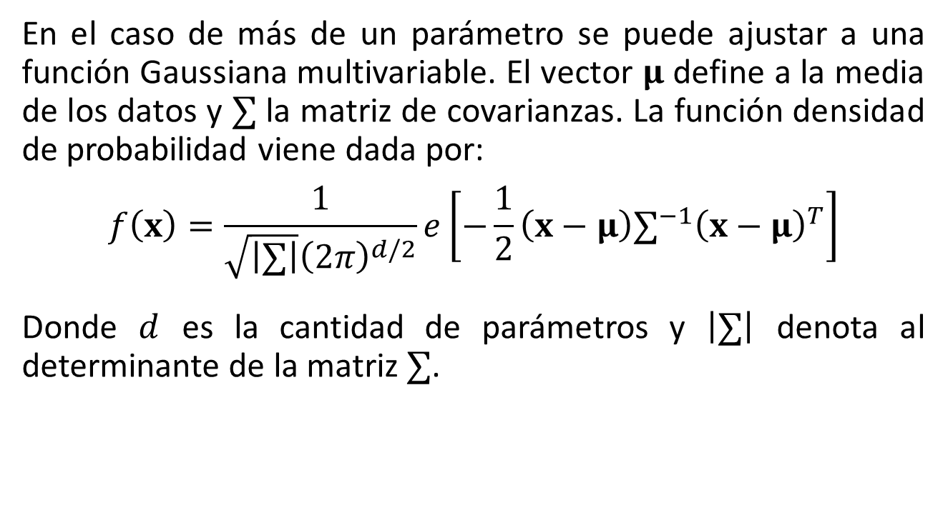
Métodos estadísticos
En el caso de más de un parámetro se puede ajustar a una función Gaussiana multivariable. El vector $μ$ define a la media de los datos y $∑$ la matriz de covarianzas. La función densidad de probabilidad viene dada por:
$$f\left(x\right)=\frac{1}{\sqrt{\left|∑\right|}{\left(2π\right)}^{d/2}}e\left[−\frac{1}{2}\left(x−μ\right)∑^{−1}{\left(x−μ\right)}^{T}\right]$$
Donde $d$ es la cantidad de parámetros y $\left|∑\right|$ denota al determinante de la matriz $∑$.

Slide 25

Métodos estadísticos
En este caso se utiliza como puntaje de anomalía a la distancia de Mahalanobis:
$$\text{Mahalanobis}\left(x,μ,∑\right)=\sqrt{\left(x−μ\right)∑^{−1}{\left(x−μ\right)}^{T}}$$

Slide 26
Métodos basados en el dominio

Slide 27
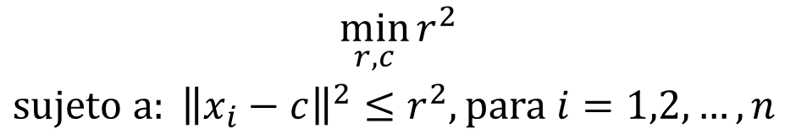
One Class Suport Vector Machine (OC-SVM)
El método de SVM para identificación de una clase trata de ajustar la menor híper-esfera (con radio r y centro c) a todos los datos disponibles.
$$\begin{matrix}\min_{r,c}{r^{2}} \\ sujeto a: {\left\|x_{i}−c\right\|}^{2}≤r^{2}, para i=1,2,…,n \end{matrix}$$
c
r

Slide 28
One Class Suport Vector Machine (OC-SVM)
Una versión más flexible de la formulación permite la presencia de valores anómalos.
ξ₁
c
ξ₂
r

Slide 29
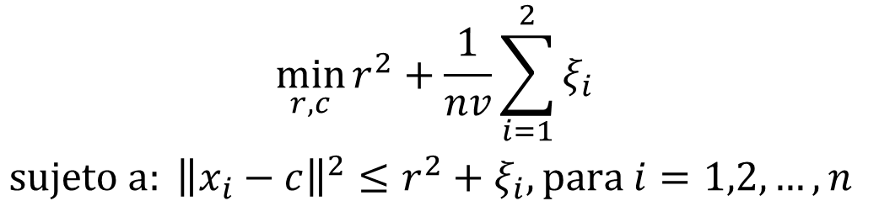
One Class Suport Vector Machine (OC-SVM)
Lo que se formula como:
nv es un parámetro positivo que especifica la relación entre el volumen de la esfera y el número de valores anómalos.
$$\begin{matrix}\min_{r,c}{r^{2}+\frac{1}{nv}}\sum_{i=1}^{2}{ξ_{i}} \\ sujeto a: {\left\|x_{i}−c\right\|}^{2}≤r^{2}+ξ_{i}, para i=1,2,…,n \end{matrix}$$

Slide 30
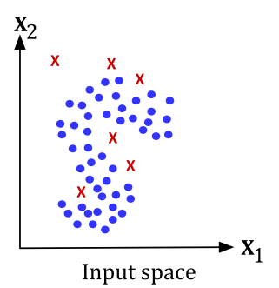
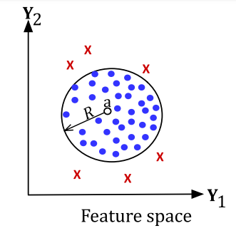

One Class Suport Vector Machine (OC-SVM)
En muchos casos, la frontera de decisión no tiene la forma de una híper-esfera. En esos casos se puede hacer una transformación no lineal, de forma que los datos proyectados en el nuevo espacio si tengan una frontera similar a una hiper-esfera.
$$Φ(x)$$

Slide 31
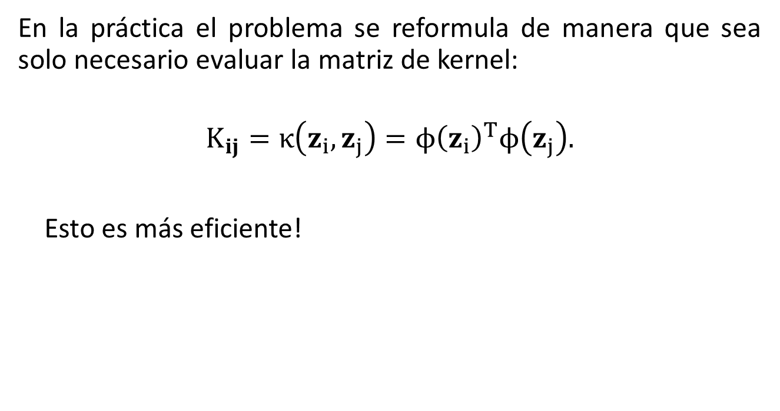
One Class Suport Vector Machine (OC-SVM)
En la práctica el problema se reformula de manera que sea solo necesario evaluar la matriz de kernel:
$$K_{ij}={κ\left(z_{i},z_{j}\right)=ϕ\left(z_{i}\right)}^{T}ϕ\left(z_{j}\right).$$
Esto es más eficiente!

Slide 32
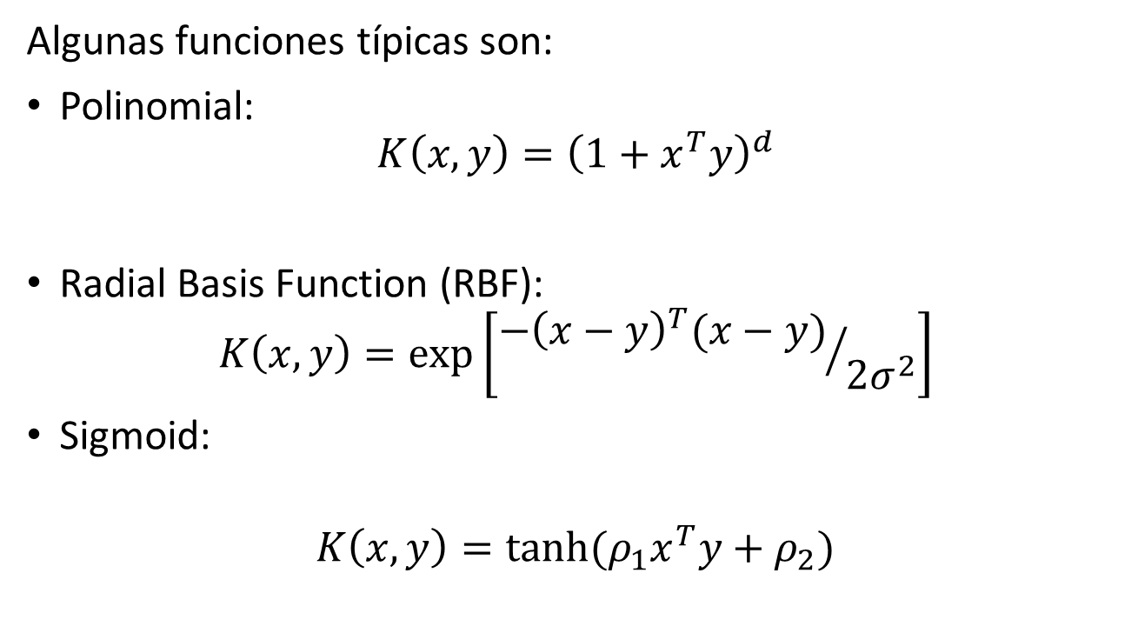
One Class Suport Vector Machine (OC-SVM)
Algunas funciones típicas son:
Polinomial:
$$K\left(x,y\right)={\left(1+x^{T}y\right)}^{d}$$
Radial Basis Function (RBF):
$$K\left(x,y\right)=exp\left[{−{\left(x−y\right)}^{T}(x−y)}/{2σ^{2}}\right]$$
Sigmoid:
$$K\left(x,y\right)=tanh(ρ_{1}x^{T}y+ρ_{2})$$

Slide 33
Métodos basados en distancia

Slide 34
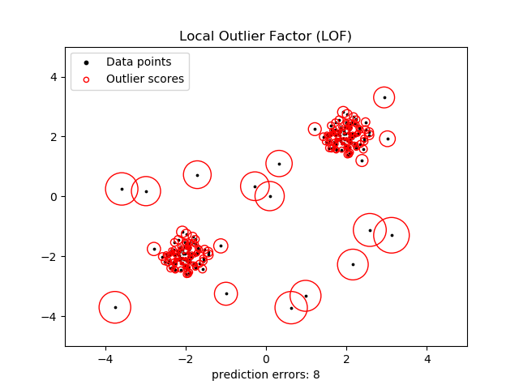
Local Outlier Factor (LOF)
El método Local Outlier Factor (LOF) calcula una puntuación (denominada factor de valores anómalos locales) que refleja el grado de anomalía de las observaciones. Mide la densidad local de un dato dado con respecto a sus vecinos. La idea es detectar las muestras que tienen una densidad sustancialmente menor que sus vecinos.

Slide 35
Local Outlier Factor (LOF)
La puntuación LOF de una observación es igual a la razón de la densidad local promedio de sus “k” vecinos más cercanos, y su propia densidad local: se espera que una instancia normal tenga una densidad local similar a la de sus vecinos, mientras que para los datos anómalos se espera que tengan una densidad local mucho menor.
El número de vecinos considerados suele ser:
Mayor que el número mínimo de muestras que debe contener un grupo.
Menor que el número máximo de muestras cercanas que podrían ser datos anómalos.

Slide 36
Local Outlier Factor (LOF)
k-distance: Distancia de un punto a su k-esimo vecino. Por ejemplo, si k=3 corresponde a la distancia a su tercer vecino.
N°3
k-distance
N°2
N°1

Slide 37
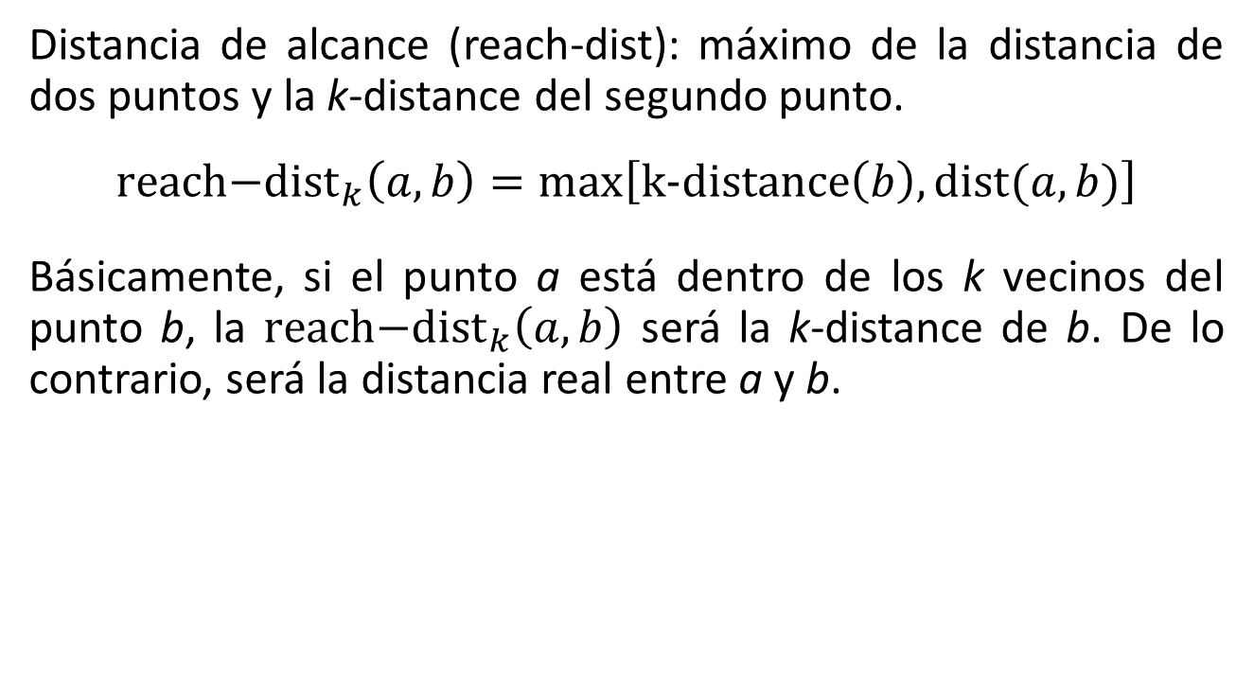
Local Outlier Factor (LOF)
Distancia de alcance (reach-dist): máximo de la distancia de dos puntos y la k-distance del segundo punto.
$${\text{reach}\text{−}\text{dist}}_{k}\left(a,b\right)=\text{max}\left[\text{k}\text{−}\text{distance}\left(b\right),\text{dist}(a,b)\right]$$
Básicamente, si el punto a está dentro de los k vecinos del punto b, la ${\text{reach}\text{−}\text{dist}}_{k}\left(a,b\right)$ será la k-distance de b. De lo contrario, será la distancia real entre a y b.

Slide 38
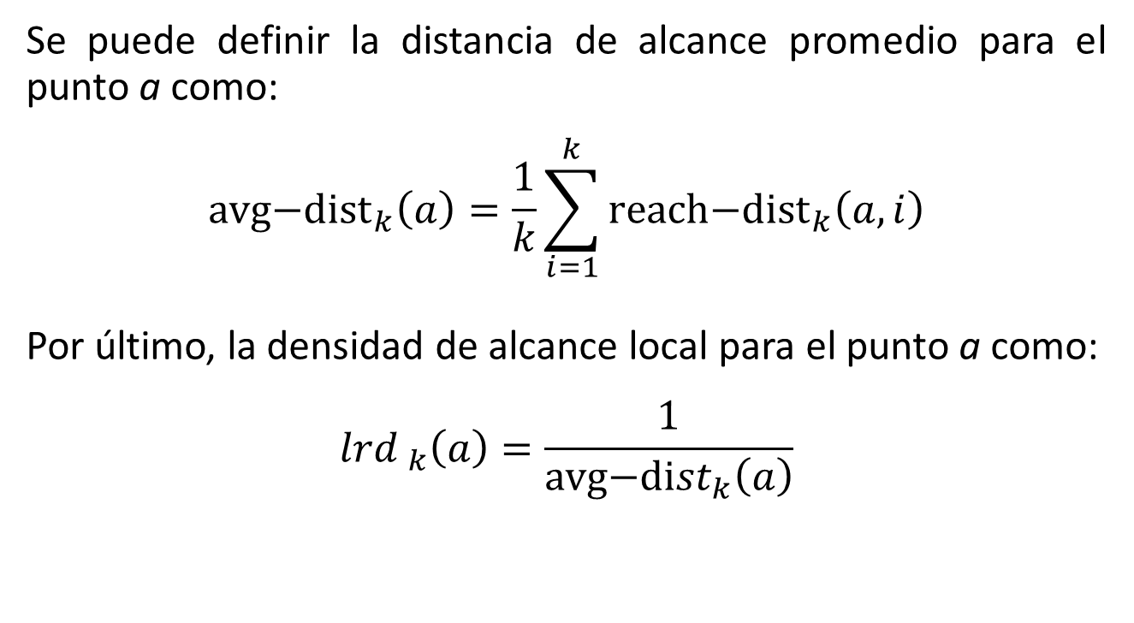
Local Outlier Factor (LOF)
Se puede definir la distancia de alcance promedio para el punto a como:
$${\text{av}\text{g}\text{−}\text{dist}}_{k}\left(a\right)=\frac{1}{k}\sum_{i=1}^{k}{{\text{reach}\text{−}\text{dist}}_{k}\left(a,i\right)}$$
Por último, la densidad de alcance local para el punto a como:
$${lrd }_{k}\left(a\right)=\frac{1}{{\text{av}\text{g}\text{−}\text{di}st}_{k}\left(a\right)}$$

Slide 39
Local Outlier Factor (LOF)
El local Outlier Factor (LOF) mide la razón entre la densidad de alcance local promedio de los k vecinos y la del punto en estudio.
Si la densidad de un punto es mucho menor que las densidades de sus vecinos (LOF ≫1), el punto está lejos de las áreas densas y, por lo tanto, es un valor atípico.

Slide 40
Métodos basados en árboles

Slide 41
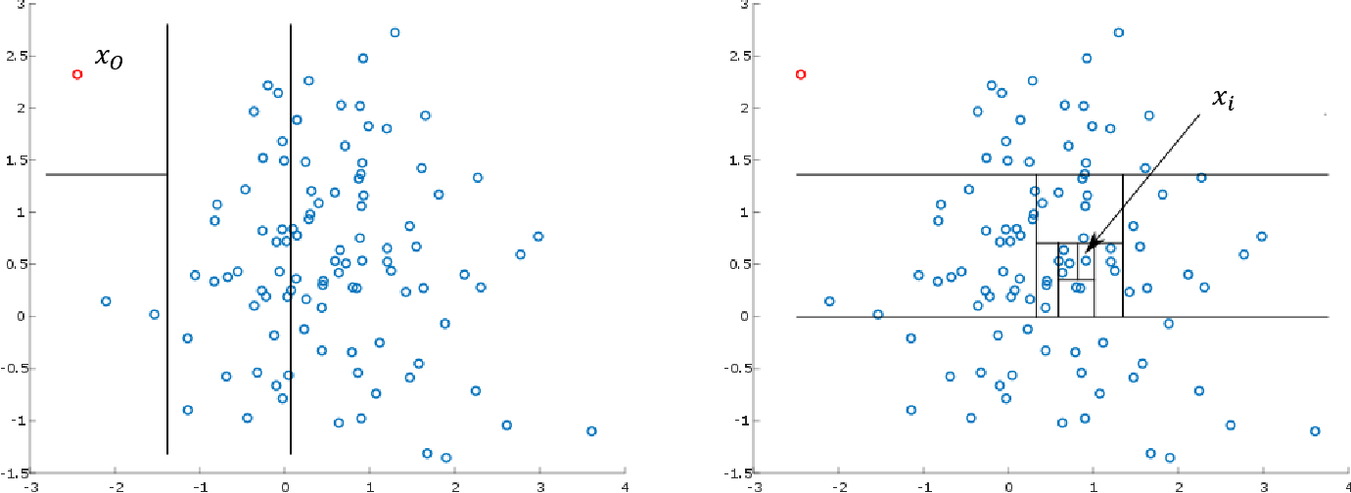
Isolation Forest
El método “isolation forest” trata de aislar los valores anómalos al hacer sucesivas divisiones de los datos.
Se selecciona un parámetro al azar y luego también al azar se asigna un valor de ese parámetro para dividir los datos en dos grupos.

Slide 42
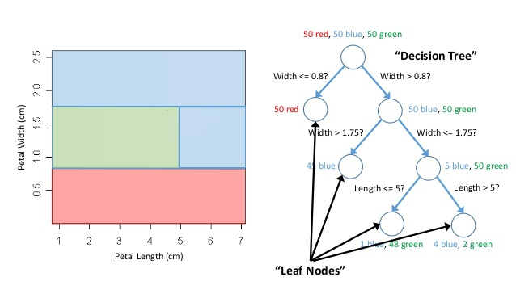
Isolation Forest
Si representamos este proceso como un árbol, el número de divisiones necesarias para aislar una muestra es equivalente a la longitud de la ruta desde el nodo raíz hasta el nodo de terminación.

Slide 43
Isolation Forest
La longitud de esta ruta, promediada sobre un bosque de árboles aleatorios, es una medida de normalidad.
La partición aleatoria produce caminos notablemente más cortos para las anomalías. Por lo tanto, cuando un bosque de árboles aleatorios produce colectivamente longitudes de camino más cortas para muestras particulares, es muy probable que sean anomalías.

Slide 44
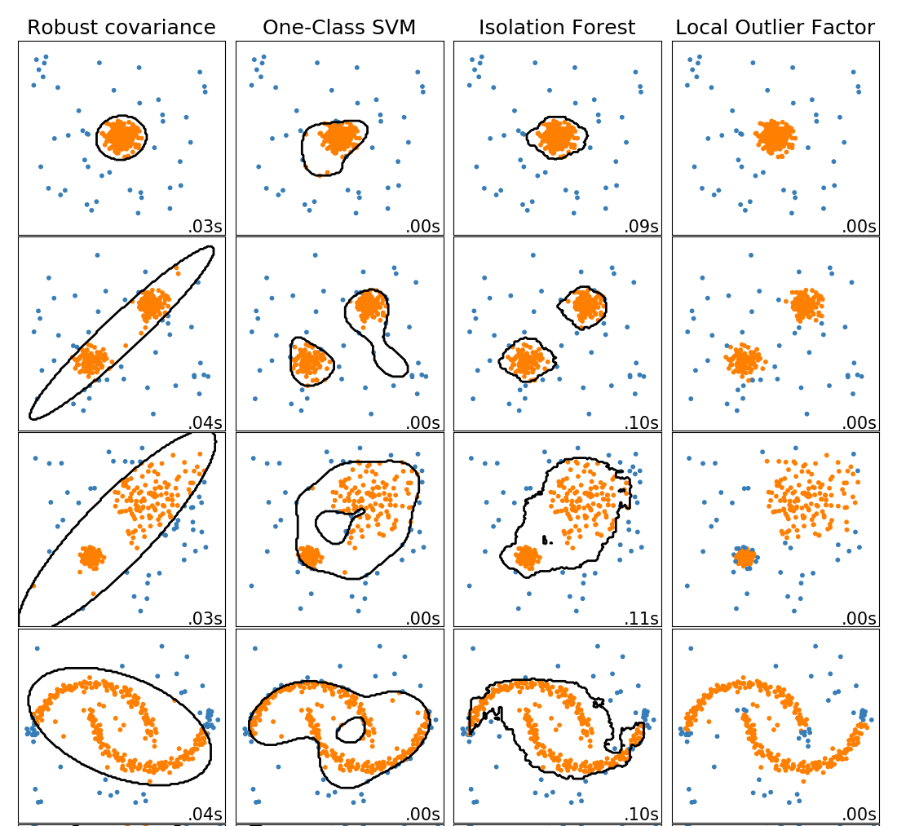

Slide 45
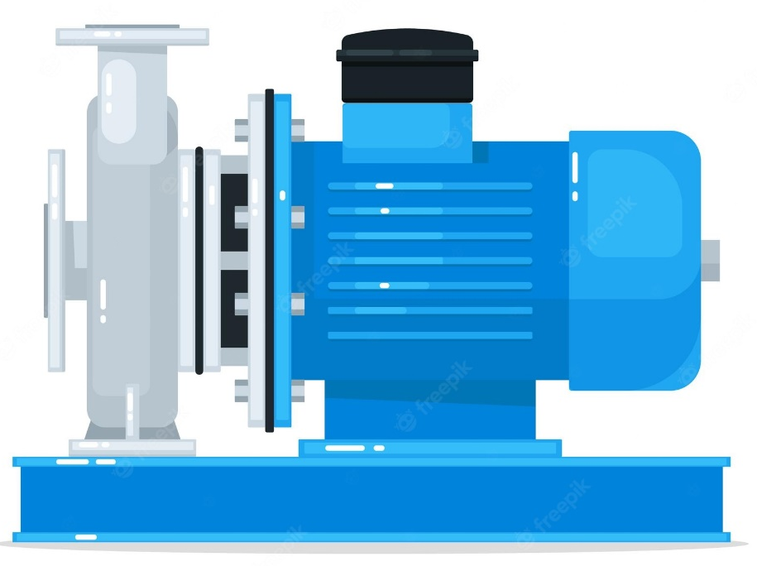
Ejemplo 1
0 | Timestamp
1 | Corriente fase 1 motor
2 | Corriente fase 2 motor
3 | Corriente fase 3 motor
4 | Caudal
5 | Temperatura descanso motor lado libre
6 | Temperatura descanso motor lado acople
7 | Temperatura descanso bomba lado acople
8 | Temperatura descanso bomba lado libre
9 | Proximetro descanso motor lado libre dirección x
10 | Proximetro descanso motor lado libre dirección y
11 | Proximetro descanso motor lado acople dirección x
12 | Proximetro descanso motor lado acople dirección y
13 | Proximetro descanso bomba lado libre dirección x
14 | Proximetro descanso bomba lado libre dirección y
15 | Proximetro descanso bomba lado acople dirección x
16 | Proximetro descanso bomba lado acople dirección y
Se detiene el 07/01/2019 a las 12:26 pm aprox. por falla

Slide 46
Ejemplo 1
import pandas as pd
import matplotlib.pyplot as plt
import numpy as np
Data=pd.read_csv('Bba118.csv')
Datos=Data.to_numpy()
plt.figure()
plt.plot(Datos[:,1])
plt.plot(Datos[:,2])
plt.plot(Datos[:,3])
plt.title('Corriente')
plt.legend(['Corriente L1','Corriente L2','Corriente L3'])
plt.show()
plt.figure()
plt.plot(Datos[:,4])
plt.title('Flujo de Descarga')
plt.show()

Slide 47
plt.figure()
plt.plot(Datos[:,5])
plt.plot(Datos[:,6])
plt.plot(Datos[:,7])
plt.plot(Datos[:,8])
plt.title('Temperaturas')
plt.legend(['T° Desc Bba. LL','T° Desc Bba. LA','T° Desc Mot. LL','T° Desc Mot. LA'])
plt.show()
plt.figure()
plt.plot(Datos[:,9])
plt.plot(Datos[:,10])
plt.plot(Datos[:,11])
plt.plot(Datos[:,12])
plt.title('Proximetros Bomba')
plt.legend(['Prox. Bba. LLX','Prox. Bba. LLY','Prox. Bba. LAX','Prox. Bba. LAY'])
plt.show()
plt.figure()
plt.plot(Datos[:,13])
plt.plot(Datos[:,14])
plt.plot(Datos[:,15])
plt.plot(Datos[:,16])
plt.title('Proximetros Motor')
plt.legend(['Prox. Mot. LAX','Prox. Mot. LAY','Prox. Mot LLX','Prox. Mot. LLY'])
plt.show()

Slide 48
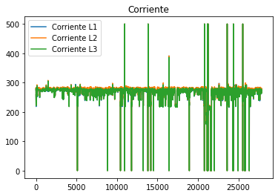
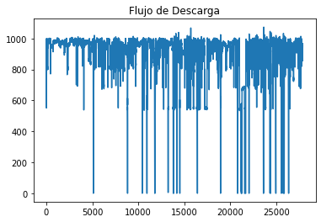
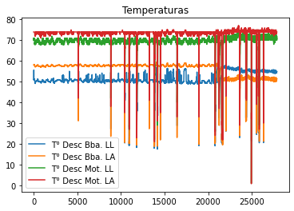
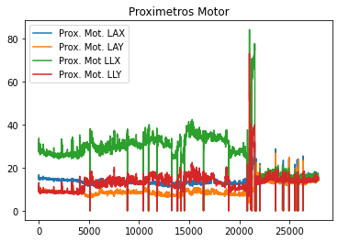

Slide 49
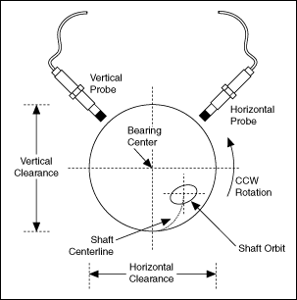
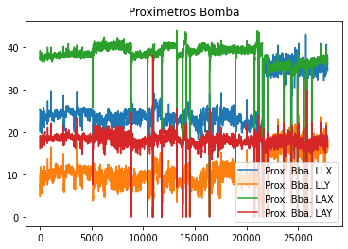
Ejemplo 1

Slide 50
Ejemplo 1
#eliminar detenciones
Datos=Data.to_numpy()
a=Datos[:,4]>=550
Datos=Datos[a,:]
#media móvil próximetros
media_movil=500;
for i in range(9,17):
d = pd.Series(Datos[:,i])
mv=d.rolling(media_movil).mean()
Datos[:,i]=Datos[:,i]-mv
Datos=Datos[media_movil:,:]

Slide 51
Ejemplo 1
plt.figure()
plt.plot(Datos[:,4])
plt.title('Flujo de Descarga')
plt.show()
plt.figure()
plt.plot(Datos[:,9])
plt.plot(Datos[:,10])
plt.plot(Datos[:,11])
plt.plot(Datos[:,12])
plt.title('Proximetros Bomba')
plt.show()
plt.figure()
plt.plot(Datos[:,13])
plt.plot(Datos[:,14])
plt.plot(Datos[:,15])
plt.plot(Datos[:,16])
plt.title('Proximetros Motor')
plt.show()

Slide 52
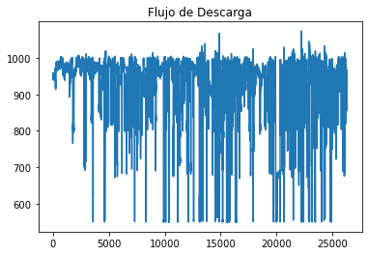
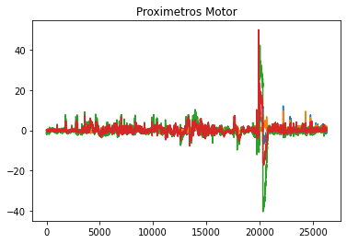
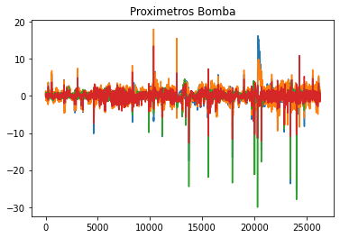
Ejemplo 1

Slide 53
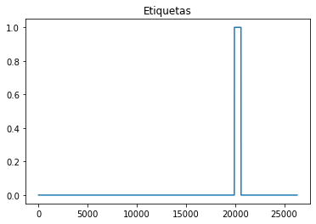
Ejemplo 1
#etiqueta
Yt=np.zeros((26313,1))
Yt[19920:20600]=1
plt.figure()
plt.plot(Yt)
plt.title('Etiquetas')
plt.show()
np.save('Datos.npy', Datos)
np.save('Yt.npy', Yt)

Slide 54
#importar librerias
import numpy as np
import matplotlib.pyplot as plt
from sklearn.covariance import EllipticEnvelope
from sklearn.ensemble import IsolationForest
from sklearn.neighbors import LocalOutlierFactor
from sklearn import svm
from sklearn.metrics import precision_score, accuracy_score, recall_score, f1_score
Datos=np.load('Datos.npy',allow_pickle=True)
Datos=Datos[:,9:17]
Yt=np.load('Yt.npy',allow_pickle=True)
outlier_frac=0.01 #fracción de valores anomalos, valor por defecto es 0.1
Model= EllipticEnvelope(contamination=outlier_frac)
title='Elliptic Envelope'
# Model=IsolationForest(n_estimators=100, max_samples='auto', contamination=outlier_frac)
# title='Isolation Forest'
# Model = LocalOutlierFactor(n_neighbors=20, contamination=outlier_frac)
# title='LOF'
# Model = svm.OneClassSVM(nu=0.01, kernel="rbf", gamma='auto')
# title='OC-SVM'
Yp=Model.fit_predict(Datos)

Slide 55
Ejemplo 1
Yp=np.where(Yp==1, 0, Yp)
Yp=np.where(Yp==-1, 1, Yp)
Exactitud=accuracy_score(Yt, Yp)
Presicion=precision_score(Yt, Yp)
Sensibilidad=recall_score(Yt, Yp)
F1score=f1_score(Yt, Yp)
t=np.arange(0,len(Datos))
Xp0=Datos[np.where(Yp == 0)[0],:]
Xp1=Datos[np.where(Yp == 1)[0],:]
t0=t[np.where(Yp == 0)]
t1=t[np.where(Yp == 1)]
plt.figure()
plt.plot(t0,Xp0,'k')
plt.plot(t1,Xp1,'rx')
plt.title(title)
plt.show()

Slide 56
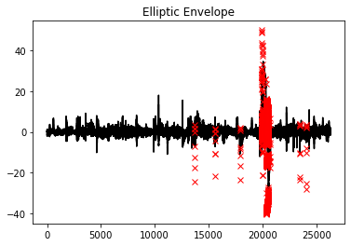
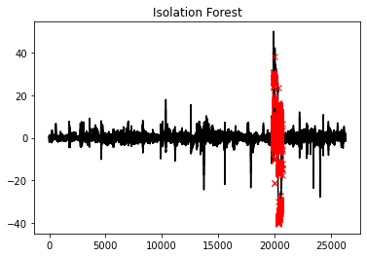
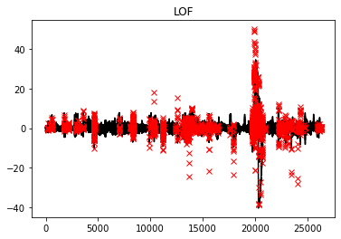
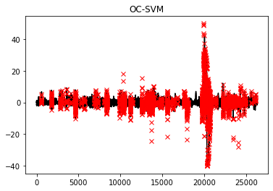

Slide 57
Ejemplo 1
Método | Exactitud | Precisión | Sensibilidad | F1-score
Estadístico | 0.98 | 0.98 | 0.38 | 0.55
Isolation Forest | 0.98 | 0.97 | 0.38 | 0.54
LOF | 0.97 | 0.22 | 0.09 | 0.13
OC-SVM | 0.97 | 0.25 | 0.14 | 0.18

Slide 58
Detección de novedades
Los datos de entrenamiento no están contaminados con datos anómalos y estamos interesados en detectar si una nueva observación es un valor anómalo. En este contexto, un valor anómalo también se denomina novedad.

Slide 59
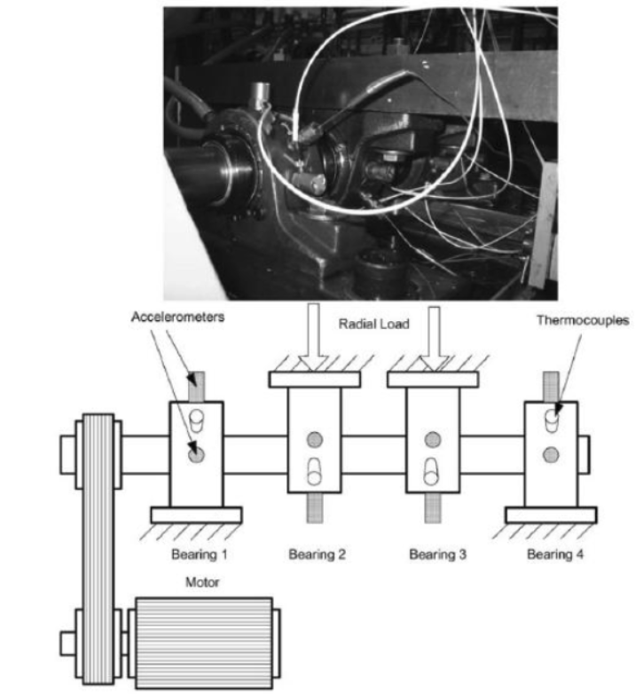
Ejemplo 2 - PHM en rodamientos
Para generación la información se trabajó en un montaje experimental que permite operar los rodamientos en condiciones desfavorables (velocidad y carga). Obteniendo una gran cantidad de información sobre la degradación del rodamiento.
La velocidad de giro es constante a 2000 RPM, se aplica una carga 6000 lbs (2721 kgf).

Slide 60
Ejemplo 2
import numpy as np
import pandas as pd
import matplotlib.pyplot as plt
from sklearn.covariance import EllipticEnvelope
from sklearn.ensemble import IsolationForest
from sklearn.neighbors import LocalOutlierFactor
from sklearn import svm
#registro de datos de vibraciones en RMS
Datos1 = pd.read_csv('RMSvibraciones1.txt')
#registro de tiempo en minutos
t1 = pd.read_csv('time1.txt')

Slide 61
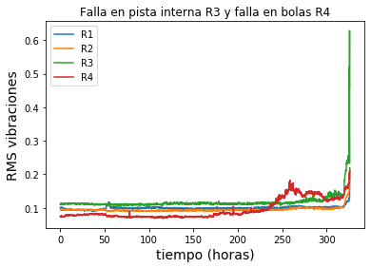
Ejemplo 2
plt.figure()
plt.plot(t1/60,Datos1)
plt.xlabel('tiempo (horas)', fontsize=14)
plt.ylabel('RMS vibraciones', fontsize=14)
plt.legend(['R1','R2','R3','R4'])
plt.title('Falla en pista interna R3 y falla en bolas R4')

Slide 62
Ejemplo 2
Datos_train=Datos1.to_numpy()[0:999,:] #caso 1: 999, caso 2: 449, caso 3: 2999
Datos_test=Datos1.to_numpy()
outlier_frac=0.001 #fracción de valores anomalos, valor por defecto es 0.1
Modelo=EllipticEnvelope(contamination=outlier_frac)
title='Elliptic Envelope'
# Modelo=IsolationForest(n_estimators=100, max_samples='auto', contamination=outlier_frac)
# title='Isolation Forest'
# Modelo=LocalOutlierFactor(n_neighbors=20, contamination=outlier_frac, novelty=True)
# title='Local Outlier Factor'
# Modelo = svm.OneClassSVM(nu=0.07, kernel="rbf", gamma='auto')
# title='SVM‘
Modelo.fit(Datos_train)
Yp=Modelo.predict(Datos_test)

Slide 63
Ejemplo 2
Xp0=Datos_test[np.where(Yp == 1)[0],:]
Xp1=Datos_test[np.where(Yp == -1)[0],:]
t0=t1.to_numpy()[np.where(Yp == 1)]
t1=t1.to_numpy()[np.where(Yp == -1)]
plt.figure()
plt.plot(t0/60,Xp0,'k')
plt.plot(t1/60,Xp1,'rx')
plt.title(title)
plt.xlabel('tiempo (horas)', fontsize=14)
plt.ylabel('RMS vibraciones', fontsize=14)
plt.show()

Slide 64
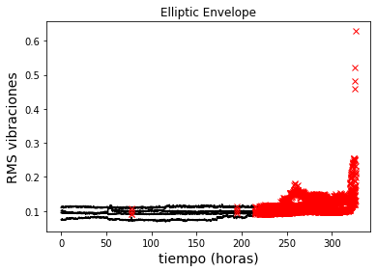
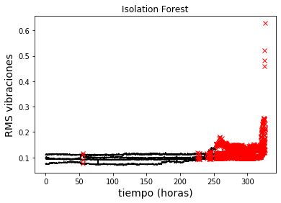
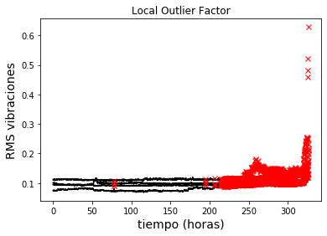
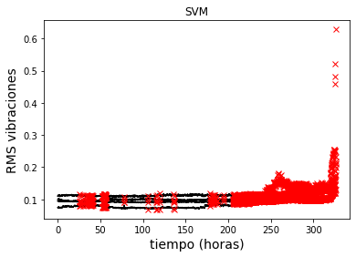
Ejemplo 2

Slide 65


Ejemplo 2

Slide 66
Identificación de daño
Se busca determinar el tipo de daño y su severidad. Esto se puede realizar mediante algoritmos de clasificación.
La clasificación puede ser:
No hay daño o hay daño
No hay daño, hay daño tipo 1, hay daño tipo 2,…
No hay daño, hay daño tamaño 1, hay daño tamaño 2,…

Slide 67
Métricas de Evaluación Multi-clase
Las métricas típicas que se utilizan en la multi-clase son las mismas que se utilizan en el caso de la clasificación binaria. La métrica se calcula para cada clase al procesarla como un problema de clasificación binaria después de agrupar todas las otras clases como pertenecientes a la segunda clase.

Slide 68

Ejemplo
Real: A A A A C C C B BB
Predicho: A B A B C C C A BB
Predicho
Real

Slide 69


Ejemplo
Clase | Precisión | Sensibilidad | F1-score
A | 0.67 | 0.50 | 0.57
B | 0.50 | 0.67 | 0.57
C | 1.00 | 1.00 | 1.00
Sensibilidad
$$Exactidud=\frac{7}{10}=0.7$$
Precisión

Slide 70
Algoritmos de clasificación
K-nearest neighbors algorithm (k-NN)
Arboles de decisión
Random Forest
Maquinas de vectores de soporte
Redes Neuronales

Slide 71
K-nearest neighbors algorithm (k-NN)
Es muy método muy simple para clasificar datos
Solo requiere de un hiperparámetro
Funciona bien en varias situaciones

Slide 72

K-nearest neighbors algorithm (k-NN)
El objeto se asigna a la clase más común entre sus k-vecinos más cercanos (k es un número entero positivo, típicamente pequeño).
En el ejemplo, para k = 3 el circulo verde es clasificado con la clase triángulo, ya que hay solo un cuadrado y 2 triángulos, dentro del círculo que los contiene. Si k = 5 este es clasificado con la clase cuadrado, ya que hay 2 triángulos y 3 cuadrados, dentro del círculo externo.

Slide 73

K-nearest neighbors algorithm (k-NN)
Cada objeto se caracteriza un conjunto de n parámetros:
$$x_{i}=\left\{x_{i}^{1},x_{i}^{2},x_{i}^{3},…{,x}_{i}^{n}\right\}$$
La distancia se mide usualmente mediante la distancia euclidiana:
$$d\left(x_{i},x_{j}\right)=\sqrt{\sum_{r=1}^{n}{{\left(x_{i}^{r}−x_{j}^{r}\right)}^{2}}}$$
x
x
d
x
x
o
x
x
x

Slide 74
K-nearest neighbors algorithm (k-NN)
La mejor elección de k depende fundamentalmente de los datos:
Valores pequeños de k son sensibles al ruido en los datos.
Valores grandes de k reducen el efecto de ruido, pero crean límites entre clases parecidas.

Slide 75

Arboles de decisión

Slide 76

Arboles de decisión
Un árbol de decisión es una estructura de similar a un diagrama de flujo donde un nodo interno representa una característica (o atributo), la rama representa una regla de decisión y cada nodo hoja (leaf) representa el resultado.

Slide 77
Arboles de decisión
Outlook | Temperature | Humidity | Windy | Play Golf
Rainy | Hot | High | False | No
Rainy | Hot | High | True | No
Overcoast | Hot | High | False | Yes
Sunny | Mild | High | False | Yes
Sunny | Cool | Normal | False | Yes
Sunny | Cool | Normal | True | No
Overcoast | Cool | Normal | True | Yes
Rainy | Mild | High | False | No
Rainy | Cool | Normal | False | Yes
Sunny | Mild | Normal | False | Yes
Rainy | Mild | Normal | True | Yes
Overcoast | Mild | High | True | Yes
Overcoast | Hot | Normal | False | Yes
Sunny | Mild | High | True | No

Slide 78
Arboles de decisión
Outlook
Play Golf
Yes: 2 , No: 2
Play Golf
Yes: 4 , No: 0
Play Golf
Yes: 2, No: 3
Humidity
Play Golf
Yes: 6 , No: 1
Play Golf
Yes: 3 , No: 4
Sunny
Overcoast
Rainy
Normal
High
Temperature
Play Golf
Yes: 2 , No: 2
Play Golf
Yes: 4 , No: 2
Play Golf
Yes: 3, No: 1
Windy
Play Golf
Yes: 2 , No: 3
Play Golf
Yes: 6 , No: 2
Hot
Mild
Cool
True
False
Lo ideal sería encontrar una pregunta que separe complemente las clases. ¿Como podemos medir si una pregunta hace una mejor separación de clases que otra?

Slide 79
Medidas de Selección de Atributos
La medidas de selección de atributos (ASM por sus siglas en ingles) permiten seleccionar el parámetro que divide los datos de la mejor manera posible, para realizar esto hace un ranking entre los distintos parámetros.
En el caso de un parámetro de valor continuo, también se debe definir el valor para dividir las ramas.
Las medidas de selección más populares son ganancia de información e índice de Gini.

Slide 80

Entropía
La Entropía mide cuan homogénea es un conjunto de datos. Si la muestra es completamente homogénea (misma clase), la entropía es cero y si la muestra está dividida en partes iguales, entonces tiene una entropía de uno.
División con un parámetro:

Slide 81

Entropía
División con dos parámetros:

Slide 82
Ganancia de Información
La ganancia de información se basa en la disminución de la entropía después de que un conjunto de datos se divide en un atributo.
La construcción de un árbol de decisión consiste en encontrar un atributo que devuelva la mayor ganancia de información (es decir, las ramas más homogéneas).

Slide 83



Ganancia de Información
Calcular la entropía del objetivo.
El conjunto de datos se divide en los diferentes atributos y se calcula la entropía de cada rama. La entropía resultante se resta de la entropía antes de la división. El resultado es la ganancia de información, o disminución de la entropía.
$$Gain\left(T,X\right)=Entropy\left(T\right)−Entropy(T,X)$$

Slide 84

Ganancia de la Información
Se selecciona el parámetro con la mayor ganancia. El proceso se repite en cada rama hasta llegar a entropía 0 (hoja).

Slide 85
Ganancia de la Información
Outlook
Sunny
Overcast
Rainy
Yes
Windy
Humidity
False
True
High
Normal
Yes
No
No
Yes

Slide 86
Índice de diversidad de Gini
El índice de Gini también mide la homogeneidad de un conjunto. A mayor índice, mayor es la homogeneidad.
A_{i} es el atributo para ramificar el árbol.
M_{i} es el número de valores diferentes del atributo A_{i}.
p(A_{ij}) es la probabilidad de que A_{i} tome su j-ésimo valor (1 <= j <= M_{i}).

Slide 87


Índice de diversidad de Gini
p(C_{k}|A_{ij}) es la probabilidad de que un ejemplo pertenezca a la clase C_{k} cuando su atributo A_{i} toma su j-ésimo valor.
p(¬C_{k}|A_{ij}) es 1 - p(C_{k}|A_{ij}).

Slide 88
Índice de diversidad de Gini
p(C_{k}|A_{ij}) es la probabilidad de que un ejemplo pertenezca a la clase C_{k} cuando su atributo A_{i} toma su j-ésimo valor.
p(¬C_{k}|A_{ij}) es 1 - p(C_{k}|A_{ij}).

Slide 89
Ejemplo
A₁=Sunny
A₂=Overcoast
A₃=Rainy
P(A₁)=5/14=0.36
P(A₂)=4/14=0.29
P(A₃)=5/14=0.36
Gini(Sunny)=1-(3/5)²-(2/5)²=0.48
Gini(Overcoast)=1-(4/4)²-(0/4)²=0.00
Gini(Rainy)=1-(2/5)²-(3/5)²=0.48
Gini(Outlook)=0.36*0.48+0.29*0.00+0.36*0.48=0.34

Slide 90
Ejemplo
Se selecciona el parámetro con el menor índice de Gini
Gini=0.34
Gini=0.44
Gini=0.37
Gini=0.43

Slide 91
Random Forest
Random forest también conocidos en castellano como “Bosques Aleatorios” es una combinación de árboles de decisión.
Cada árbol es entrenado con un sub-conjunto de los datos de entrenamiento.
Además, durante la construcción del árbol, la división seleccionada ya no es la mejor división entre todos los parámetros. Sino que la división seleccionada es la mejor división entre un sub-conjunto aleatorio de los parámetros.

Slide 92
Random Forest
Como resultado cada árbol de decisión es ligeramente diferente al resto.
Para la predicción de un nuevo dato, este es clasificado por cada árbol de decisión. La clase que se repita más veces es la predicción del bosque.

Slide 93
Maquinas de vectores de soporte
Límite
Sin sobrepeso
Con sobrepeso
Masa (gr)
La menor distancia entre el límite y las observaciones se denomina el margen.
El margen se maximiza en el punto medio.

Slide 94
Maquinas de vectores de soporte
Sin sobrepeso
Con sobrepeso
Masa (gr)
Este método es muy sensible a los valores atípicos en los datos de entrenamiento.

Slide 95
Maquinas de vectores de soporte
Sin sobrepeso
Con sobrepeso
Masa (gr)
Para definir un margen que no sea tan sensible a los valores atípicos debemos permitir clasificaciones erróneas en el entrenamiento.

Slide 96
Maquinas de vectores de soporte
La clasificación binaria se puede ver como la tarea de separar clases en un espacio de parámetros:
w^{T}x + b = 1
x₂
Clase 1
w^{T}x + b > 1
Clase 2
w^{T}x + b < 1
x₁

Slide 97
Maquinas de vectores de soporte
¿Cuál de estos separadores lineales es el mejor?

Slide 98
Maquinas de vectores de soporte
r es la distancia del punto al plano separados
Los datos más cercanos al plano se denominan vectores de soporte
ρ es el margen de separación entre los vectores de soporte
ρ
r
Las maquinas de vectores de soporte seleccionan el plano que maximice el margen ρ.

Slide 99


Formulación
$$\begin{matrix}\min_{w,b}{{\left\|w\right\|}^{2}} \\ sujeto a: \\ y_{i}∙\left(w^{T}Φ(x)+b\right)≥1\end{matrix}$$
$y_{i}$ es igual a 1 para la clase 1 e igual a -1 para la clase 2.

Slide 100



Formulación
$C$ es un factor de penalización para el error.
$$\begin{matrix}\min_{w,b,ξ}{{\left\|w\right\|}^{2}}+C\sum{ξ_{i}} \\ sujeto a: \\ y_{i}∙\left(w^{T}Φ(x)+b\right)≥1−ξ_{i}\end{matrix}$$

Slide 101

Maquinas de vectores de soporte
Si los datos no son linealmente separable, se realiza una transformación del espacio a uno de mayor dimensión en donde si son separables por un plano.
x₂
x₁
x₁

Slide 102

Maquinas de vectores de soporte
Esta transformación de realiza por medio de funciones Kernel de manera que $K\left(x,y\right)=<φ\left(x\right),φ\left(y\right)>.$ Algunas funciones típicas son:
Polinomial:
$$K\left(x,y\right)={\left(1+x^{T}y\right)}^{d}$$
Radial Basis Function (RBF):
$$K\left(x,y\right)=exp({−{\left(x−y\right)}^{T}(x−y)}/{2σ^{2}})$$
Sigmoid:
$$K\left(x,y\right)=tanh(ρ_{1}x^{T}y+ρ_{2})$$

